Slide 1
Материалы для часа общения по истории родного края
ЗАСТЫВШАЯ В КАМНЕ ГЕРОИЧЕСКАЯ СТРАНИЦА ИСТОРИИ МОЕГО ГОРОДА
Черкашина О.А.
ГПОУ «Анжеро-Судженский политехнический колледж»

Slide 2
В самом центре моего родного города Анжеро-Судженска на Октябрьской площади располагается памятник, мемориальная доска на котором гласит - «Слава борцам революции!». Но казалось бы, какова связь между маленьким шахтерским городом, затерянным в Сибири и событиями, развернувшимися в 1917 году в Санкт-Петербурге и Москве? Нам показалось интересным узнать, как протекали переломные для всей истории страны 1917-1918 годы в нашем регионе и как связаны революционные события с историей нашего города.

Slide 3
Методологические предпосылки исследования
Актуальность исследования определяется необходимостью углубить знания студентов об истории становления и развития родного города, что поможет лучше понять и его сегодняшнее положение и перспективы будущего, позволит привить молодежи чувство гордости за старшие поколения.
Теоретическая значимость исследования заключается в сборе и систематизации фактов о роли шахтеров анжерских и судженских копий в партизанском движении во время Гражданской войны.
С точки зрения практики, результаты исследования могут использоваться на занятиях по курсу истории, а также для проведения мероприятий внеучебной деятельности.

Slide 4
Методологические предпосылки исследования
Целью исследования является изучение того как отразились революционные события 1917 года и Гражданской войны на жизни Анжерских и Судженских копий, а также определение роли шахтеров в становлении Советской власти в регионе и их участия в борьбе с белочехами и армией А. Колчака.
Задачи исследования:
Изучить исторические предпосылки становления советской власти на Анжерских и Судженских копях.
Определить роль шахтерских отрядов в борьбе с белочехами и армией А.Колчака.
Изучить историю создания памятника Борцам революции, как вещественного свидетельства героического прошлого шахтеров Анжерских и Судженских копий.

Slide 5
Шахтеры анжерских и судженских копей принимали активное участие в революционных событиях 1917-1918гг. Под руководством Анжеро-Судженского подпольного комитета партии осенью 1918 года возникают первые партизанские отряды. Партизаны-коммунисты активно сражались с белочехами и отрядами Колчака. Многие из них героически погибли.

Slide 6
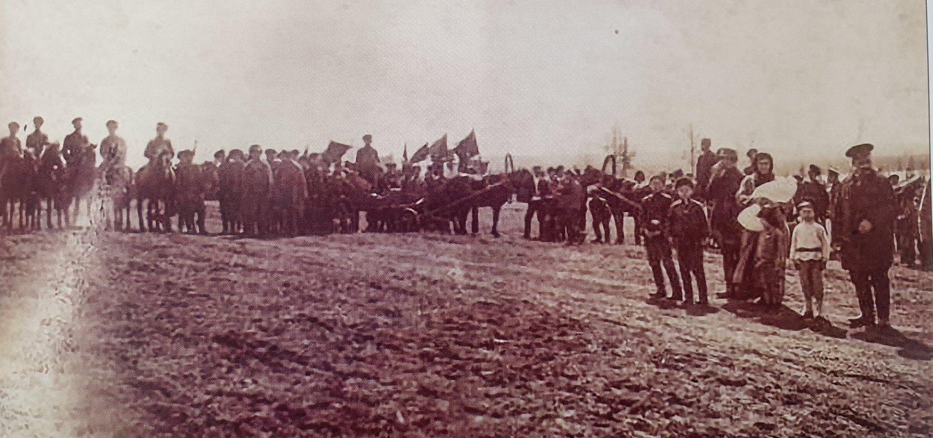
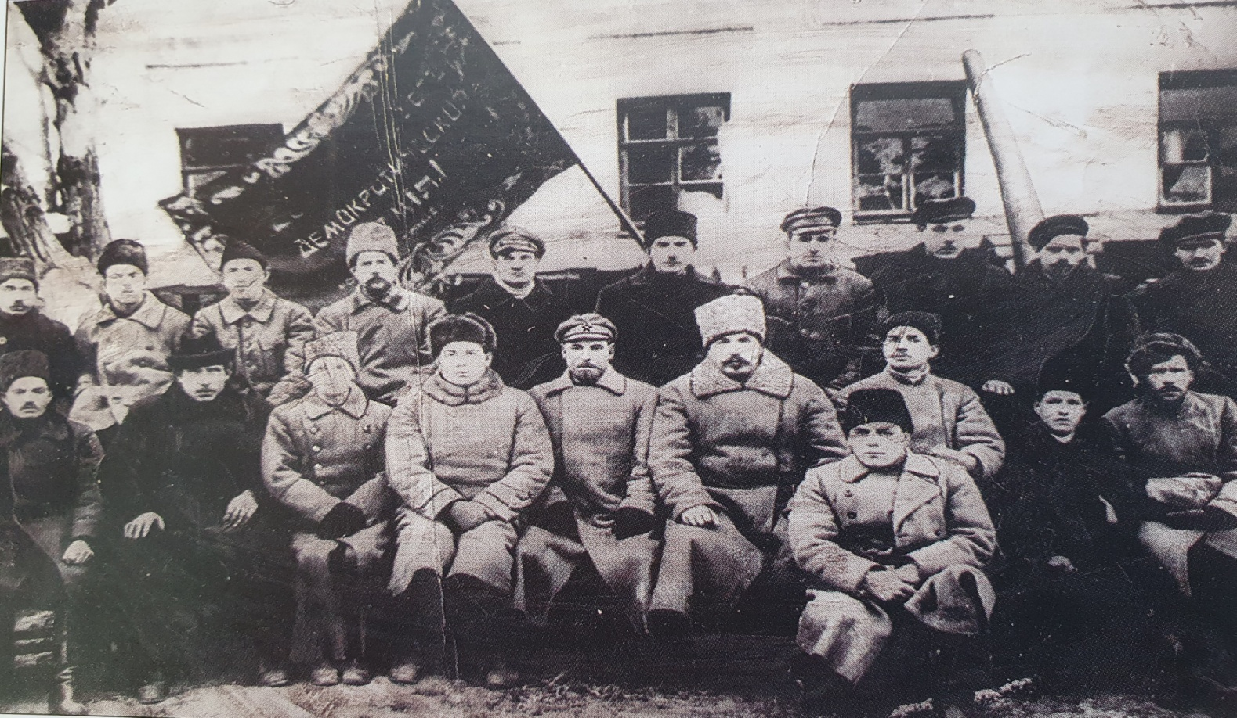

Slide 7
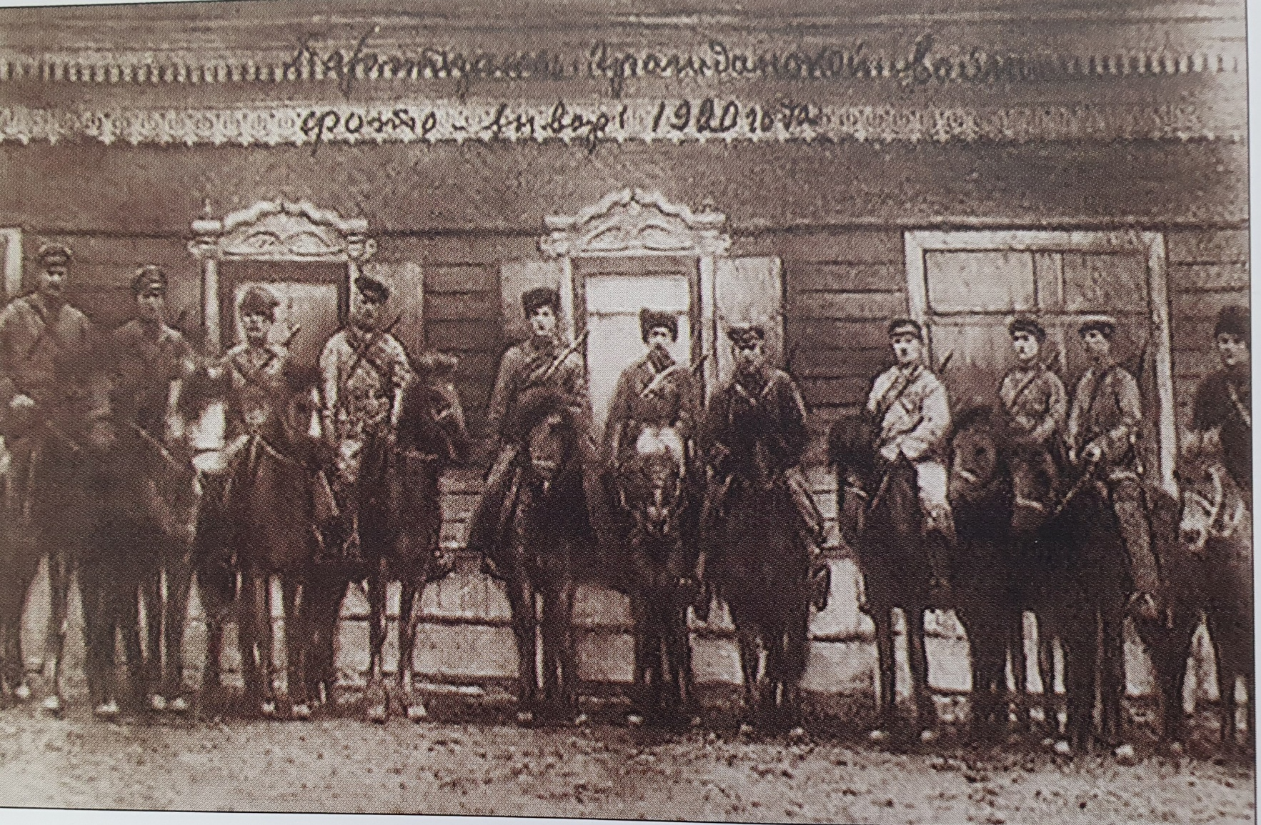
Партизаны Анжерских и Судженских копий

Slide 8
К 40-летию празднования Великой Октябрьской социалистической революции анжерский скульптор П. В. Васин выполнил проект памятника участникам революционных событий на Анжерских и Судженских копях, партизанам, геройски погибшим в годы гражданской войны.

Slide 9
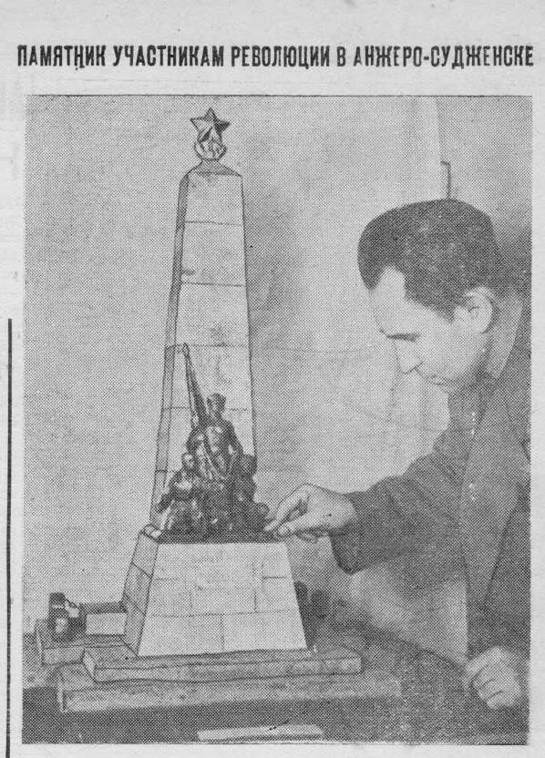
Скульптор П.В. Васин с макетом памятника

Slide 10
Памятник было решено установить в Седьмом тупике у входа в парк (сегодняшнее название – площадь Октябрьская).
5 ноября 1957 года состоялось торжественное открытие.
Памятник представлял из себя обелиск высотой 12 метров со скульптурной группой, двумя мемориальными досками. В ходе работы мы выяснили, что скульптурная группа для памятника – трое партизан с пулеметами и знаменем были отлиты из бетона в г. Томске. Основание обелиска было изготовлено комсомольцами Анжеро-Судженска.

Slide 11
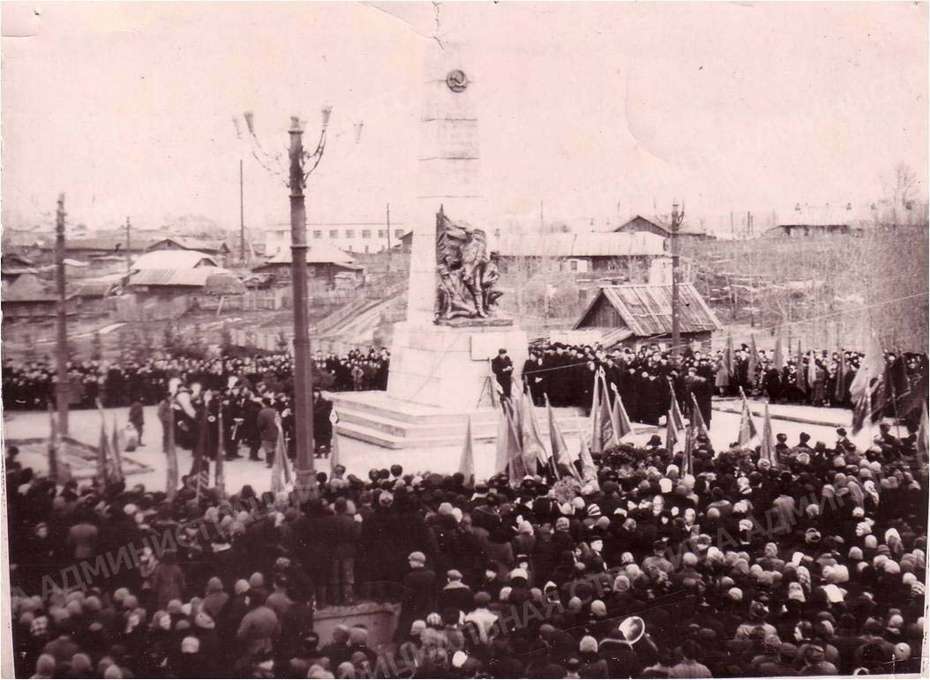
Открытие памятника 05.11.1957г.

Slide 12
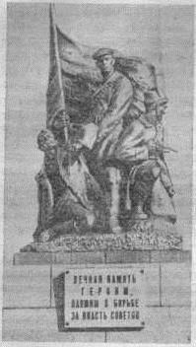
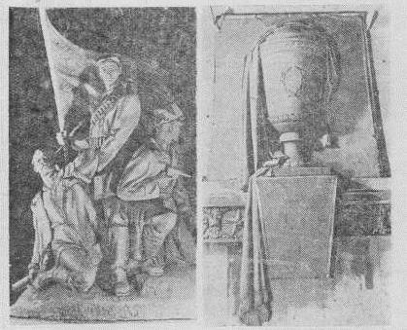
Фрагменты памятника

Slide 13
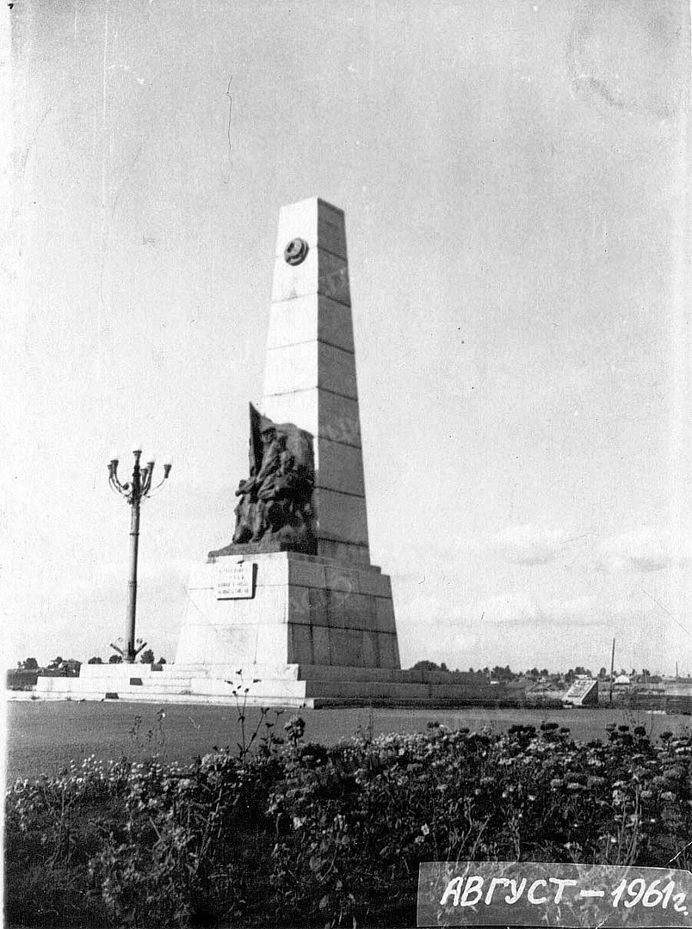
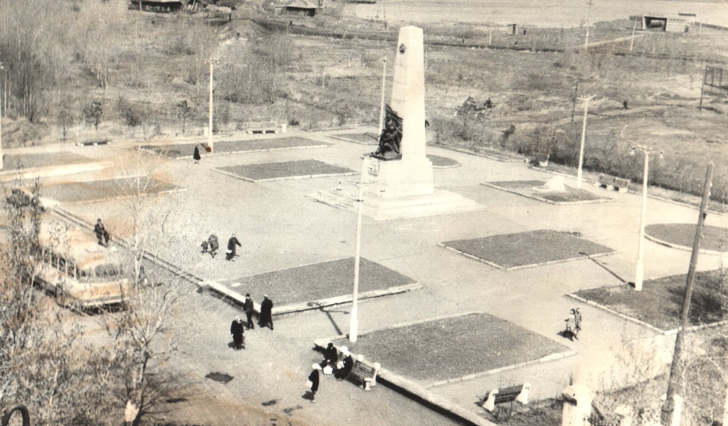
Вид на памятник в разные годы

Slide 14
Подводя итог всего вышесказанного, можно сделать вывод, что шахтеры Анжеро-Судженска всегда были в авангарде исторических событий, не только добывали «черное золото», но и обладали активной жизненной позицией, не оставались на обочине истории и были готовы сделать все во имя того, во что верили.

Slide 15
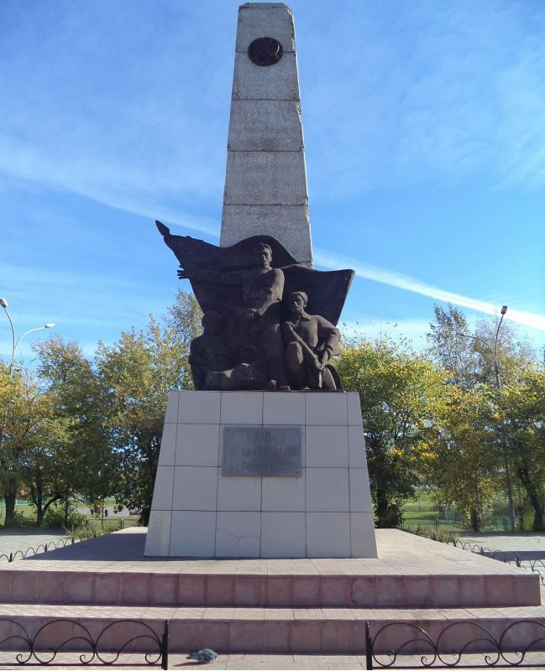
Современный вид памятника

Slide 16
Скачано с www.znanio.ru

